Slide 1
Digitalisering og styringsstrukturen
rådsleder Svein Ragnar Kristensen

Slide 2

Samarbeid på tvers - et tema som har utviklet seg sakte i mange år
Bedring:
  DigiUng
  «Gode hver for oss. Best sammen.»
  Kjernegruppene
  Sammenhengende tjenester
Men det går for sakte…
Vi må fornye oss raskere, vi må prøve raskere og lære raskere – det gjelder også samarbeid

Slide 3

Det vi står ovenfor krever samarbeid på tvers
Komplekse samfunnsutfordringer krever at vi våger å tenke nytt og løser oppgaver på nye måter.
Dette krever samarbeid på tvers.
Også for departementene.

Slide 4
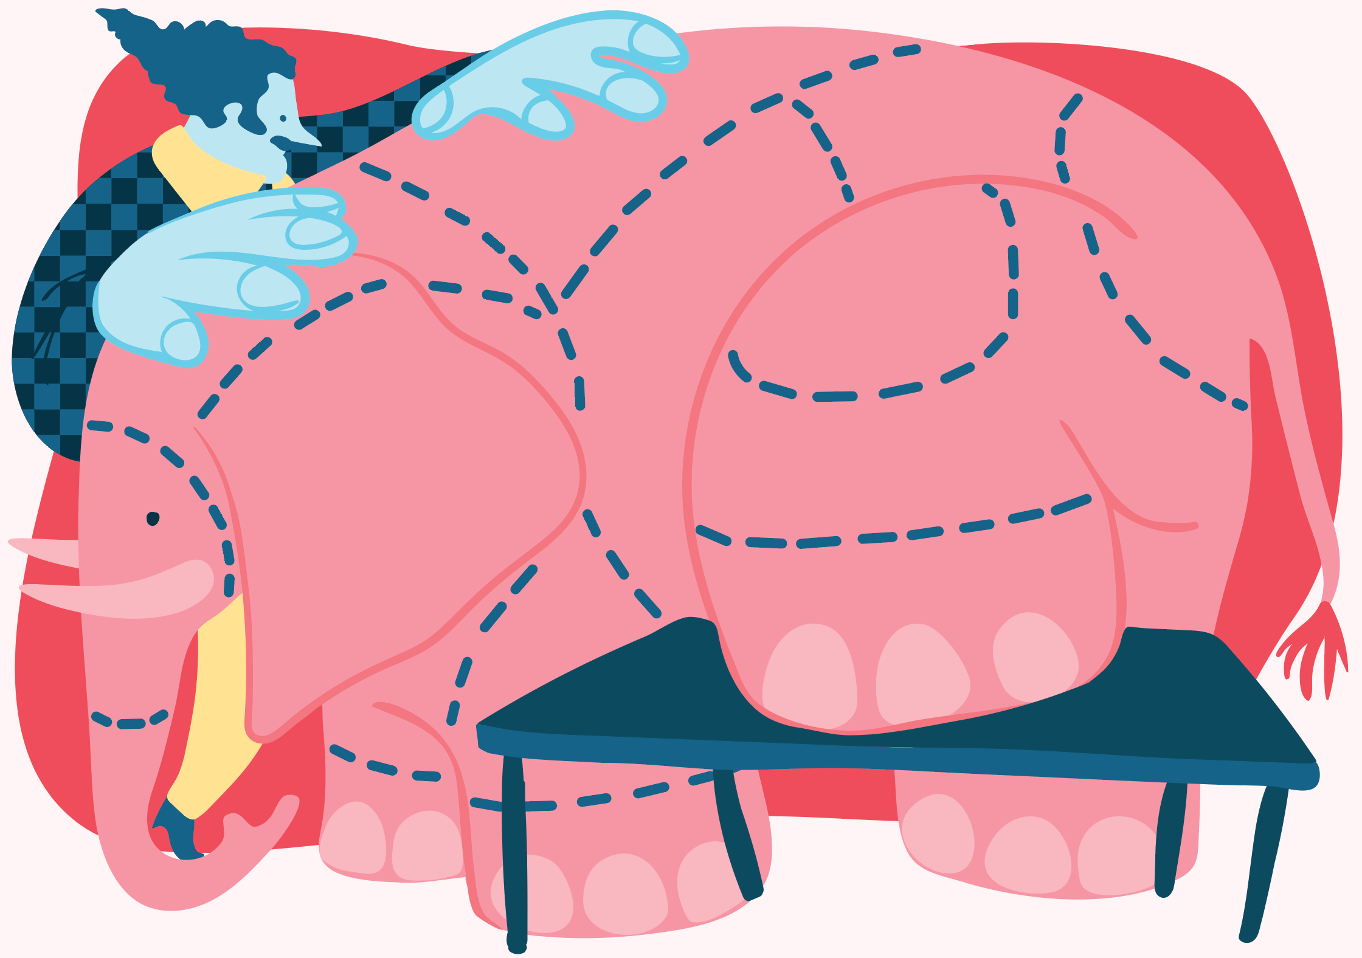
«Vi trenger innspill på hvordan vi kan kreve samarbeid på en meningsfull måte.»
- Jonas Gahr Støre
Styringsstrukturen er ikke et hinder i seg selv, men legger opp til å avgrense i stedet for å inkludere
Sektorprinsippet
Forhindret fra å se helheten
Krever at man må ta tak

Slide 5

Modne frukter
Felles tildelingsbrev – felles finansiering
Fokus på fornyelse og effekter
Involver samarbeidspartene tidlig
Gjør departementene gode
Gjør noe og lær av det
Lær gjennom egne og andres erfaringer
Bruk erfaringene fra pandemien

Slide 6

Anbefalinger fra Digitaliseringsrådet
Skap gode samhandlingsarenaer rundt digitaliseringsutfordringer
Utnevn en minister for digitalisering og fornyelse
Den nye digitaliseringsstrategien må legge vekt på gjennomføring

Slide 7
Velkommen til Digitaliseringsrådet!
digitaliseringsradet@digdir.no

